Slide 1

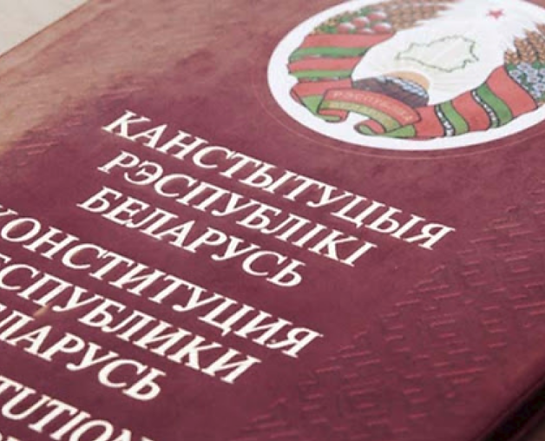
КОНСТИТУЦИОННОЕ И ИЗБИРАТЕЛЬНОЕ ПРАВО
60
Обществоведение (подготовительный курс)
Ситник П.В.
2022

Slide 2
Программа
Конституция - Основной Закон государства.
Понятие конституционного права.
Место Конституции в правовой системе.
Структура Конституции Республики Беларусь.
Основы конституционного строя Республики Беларусь.
Избирательная система Республики Беларусь.
Принципы и основные стадии избирательного процесса в Республике Беларусь.
Виды референдумов.
Референдумы в Республике Беларусь.

Slide 3
Конституция – Основной Закон государства
Конституция (от лат. constitutio - установление, устройство) - это Основной Закон государства, имеющий высшую юридическую силу
все остальные законы в государстве не должны противоречить Конституции
в Конституции определяется государственное устройство
в Конституции закрепляются права, свободы и обязанности граждан
в Конституции устанавливаются полномочия органов государственной власти

Slide 4
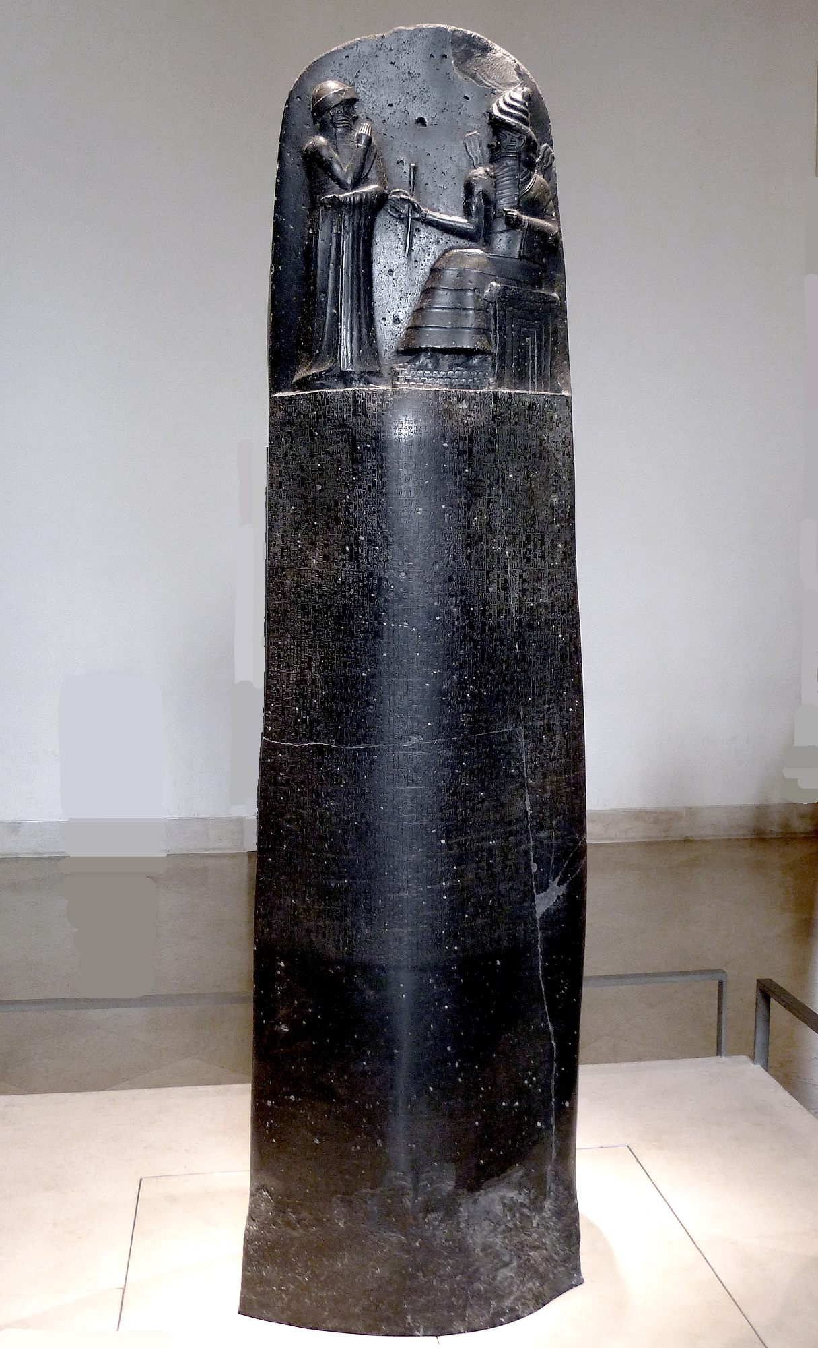
Конституция – Основной Закон государства
Стелла с законами Хаммурапи
История конституций уходит корнями в глубокую древ- ность. Прообразами современных конституций можно счи- тать законы Хаммурапи в Вавилоне и Солона в Афинах, а средневековые своды правовых норм - предшественниками современных конституций.

Slide 5
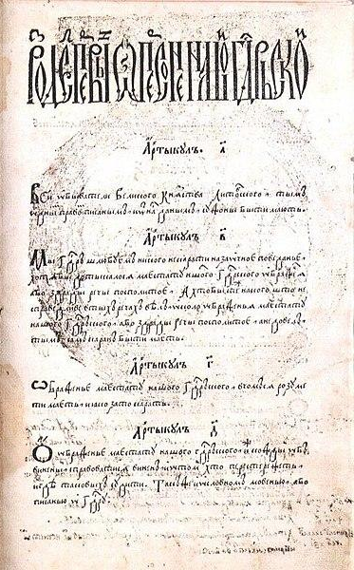
Конституция – Основной Закон государства
Страница Статута ВКЛ 1588 г.
Особым и очень значимым событием в истории средневе- кового европейского права стала разработка и принятие Статутов ВКЛ (1529, 1566, 1588 гг.). Статуты имели ярко вы- раженную гуманистическую направленность и были весьма прогрессивными для своего времени (вводилась ответст- венность личности только по закону и суду, великий князь обязывался также выполнять законы государства). Статуты действовали более 300 лет и оказали большое влияние на становление правовых норм ряда стран Восточной Европы.

Slide 6
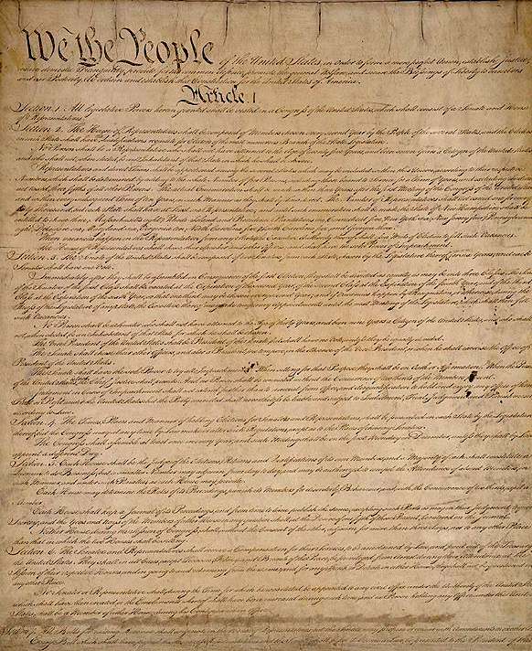
Конституция – Основной Закон государства
Конституция США 1787 г.
Первой конституцией в современном смысле это- го понятия считается принятая в 1787 г. Конститу- ция США, которая с поправками действует и се- годня.

Slide 7
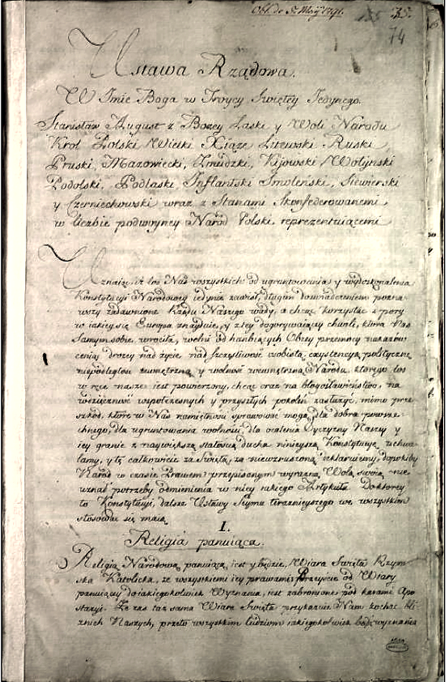
Конституция – Основной Закон государства
Конституция Речи Посполитой 1791 г.
Второй в мире и первой в Европе стала Конституция Речи Посполитой, принятая 3 мая 1791 г. и действовавшая четы- ре года.

Slide 8
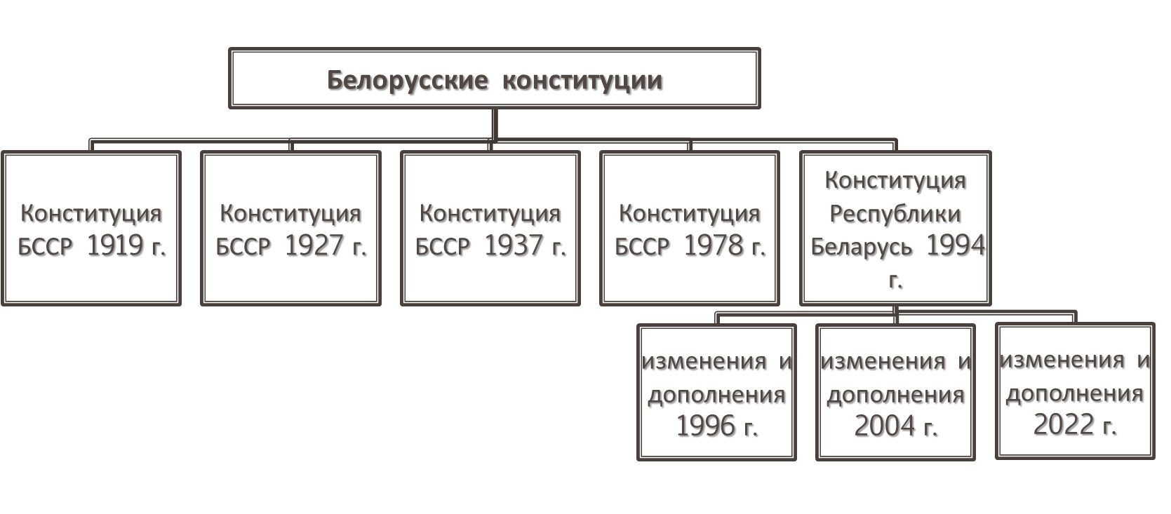
Конституция – Основной Закон государства
республиканские референдумы

Slide 9

Конституция – Основной Закон государства
Конституция Республики Беларусь
Действующая Конституция Республики Беларусь принята 15 марта 1994 г. Поэтому 15 марта в нашей стране госу- дарственный праздник - День Конституции Республики Беларусь.

Slide 10
Понятие конституционного права
Конституционное право
отрасль права, представляющая совокупность правовых норм, регулирующих важнейшие общественные отношения
организация государства и общества
основы положения человека в государстве
порядок деятельности государственных органов
Нормы конституционного права являются базовыми для всех других отраслей права (гражданского, трудового, семейного, избирательного, административного, уголовного и др.)

Slide 11
Место Конституции в правовой системе
Конституция
(от лат. constitutio – устанавливаю, учреждаю) Основной Закон государства, имеющий высшую юридическую силу
определяет государственное устройство
закрепляет права, свободы и обязанности граждан
устанавливает полномочия органов государственной власти

Slide 12
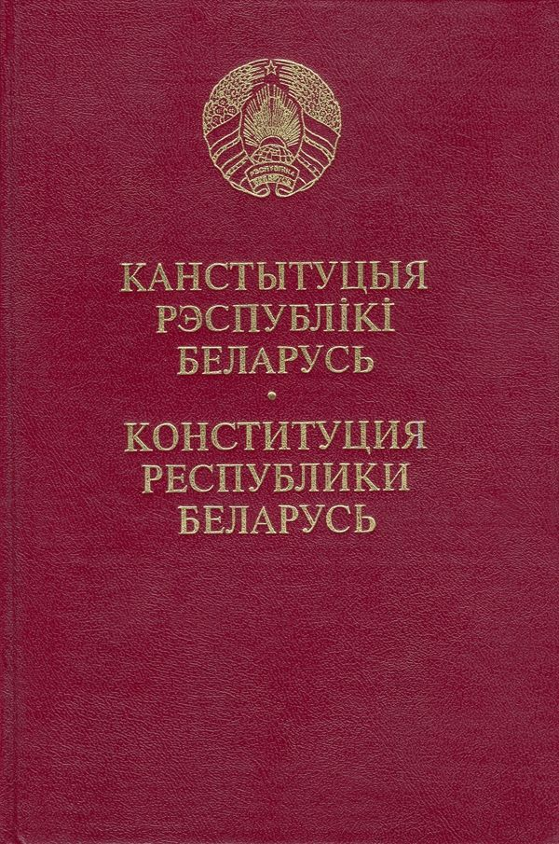
Место Конституции в правовой системе
Конституция Республики Беларусь была принята 15 мар- та 1994 г. Верховным Советом Республики Беларусь. По итогам республиканских референдумов 24 ноября 1996 г., 17 октября 2004 г. и 27 февраля 2022 г. в Конститу- цию Республики Беларусь были внесены изменения и до- полнения.
Структура Конституции Республики Беларусь
преамбула
9 разделов
9 глав
156 статей
Конституция Республики Беларусь

Slide 13
Место Конституции в правовой системе
по структуре
консолидированная (представляет собой один документ)
по форме
письменная
Конституция Республики Беларусь
по способу принятия
парламентская (принята Верховным Советом)
по способу изменения
жёсткая (усложнённая процедура изменения)
по времени действия
постоянная

Slide 14
Место Конституции в правовой системе
Юридические свойства Конституции
Учредительный характер | Закрепляет основные положения, на которых строится государст- во
Основа правовой системы | Все нормативные акты принимаются на основе Конституции и в развитие её положений. Сама Конституция содержит только об- щие нормы
Высшая юридическая сила | Все нормативные и ненормативные правовые акты должны соот- ветствовать Конституции
Стабильность | Усложнённый характер изменения и дополнения
Прямое действие | Нормы действуют непосредственно

Slide 15
Место Конституции в правовой системе
Изменение и дополнение Конституции
 | Парламент (Национальное собрание) | Референдум
Могут ини- циировать | Президент; Всебелорусское народное со- брание; граждане, обладающие избира- тельным правом, в количестве не менее 150 тыс. человек | Президент; Всебелорусское народное со- брание; Национальное собрание; граж- дане обладающие избирательным пра- вом (не менее 30 тыс. человек от каждой области и г. Минска), в количестве не менее 450 тыс. человек
Процедура | Два одобрения в Парламенте с про- межутком не менее 3 месяцев. Одоб- рение не простым (более 50% членов), а квалифицированным (2/3 членов) боль- шинством голосов от полного состава каждой палаты. Состав Палаты пред- ставителей – 110 депутатов, Совета Рес- публики – 64 члена | Решение должно поддержать не просто большинство избирателей от приняв- ших участие в голосовании, а большин- ство от внесённых в списки для голо- сования
Могут быть изменены | Разделы III, V, VI, VII могут быть изме- нены как Парламентом, так и референ- думом | Разделы I, II, IV, VIII изменяются только референдумом

Slide 16
Структура Конституции Республики Беларусь
Структура Конституции Республики Беларусь
Преамбула
Раздел I. Основы конституционного строя. Ст. 1-20
Раздел II. Личность, общество, государство. Ст. 21-63
Раздел III. Избирательная система. Референдум. Ст. 64-78
Глава 1-2
Раздел IV. Президент, Всебелорусское народное собрание, Парламент, Правительство, Суд. Ст. 79-116¹
Глава 3-6
Раздел V. Местное управление и самоуправление. Ст. 117-124
Раздел VI. Прокуратура. Комитет государственного контроля. Ст. 125-131
Глава 7-8
Раздел VII. Финансово-кредитная система Республики Беларусь. Ст. 132- 136
Раздел VIII. Порядок изменения и дополнения Конституции. Ст. 138-140
Раздел IX. Заключительные и переходные положения. Ст. 141-148

Slide 17
Структура Конституции Республики Беларусь
Структура Конституции Республики Беларусь
Преамбула | Вводная часть. Основные идеи и принципы, с учётом которых разработана Конституция.
Раздел I. Основы консти- туционного строя | Общая характеристика белорусского государства, вопросы гражданства
Раздел II. Личность, обще- ство, государство | Права, свободы и обязанности человека и гражданина
Раздел III. Избирательная система. Референдум | Принципы избирательной системы и проведения референду- ма (народного голосования)
Раздел IV. Президент, Всебелорусское народное собрание, Парламент, Правительство, Суд | Статус и полномочия государственных органов - Главы госу- дарства, Всебелорусского народного собрания, Парламента, Правительства и органов судебной власти

Slide 18
Структура Конституции Республики Беларусь
Структура Конституции Республики Беларусь
Раздел V. Местное уп- равление и самоуправ- ление | Принципы осуществления местного управления и самоуправле- ния
Раздел VI. Прокуратура. Комитет государствен- ного контроля | Органы надзора за исполнением законодательства и контроля исполнения республиканского бюджета
Раздел VII. Финансово- кредитная система Рес- публики Беларусь | Бюджетная и банковская системы, порядок формирования дохо- дов и расходов государства
Раздел VIII. Порядок из- менения и дополнения Конституции | Вопросы изменения и дополнения Коснтитуции
Раздел IX. Заключитель- ные и переходные поло- жения | Сроки вступления в силу отдельных положений Конституции

Slide 19
Основы конституционного строя Республики Беларусь
Ст. 1. Республика Беларусь – унитарное демократическое социальное правовое го- сударство.
Республика Беларусь
унитарное государство
демократическое государство
социальное государство
правовое государство

Slide 20
Основы конституционного строя Республики Беларусь
Республика Беларусь
Унитарное государство | На всей территории действует единая система правовых норм и административно-территориальные единицы в составе государ- ства (области, районы, города) подчиняются центральным орга- нам власти
Демократическое госу- дарство | Граждане участвуют в управлении государством, создании норм и правил государственной жизни, формировании органов власти.
Ст. 3. Единственным источником государственной власти и носителем суверените- та в Республике Беларусь является народ.

Slide 21
Основы конституционного строя Республики Беларусь
Республика Беларусь
Социальное государст- во | Государство стремится обеспечить достойные условия жизни для всех граждан. Социальное государство особо заботится о людях, которые не в состоянии позаботиться о себе сами. Оно гарантирует получение образования, медицинского обслужива- ния, установление пособий в случае болезни, инвалидности, по- тери работы и др.
Правовое государство | Государство, в котором признаются и гарантируются права и сво- боды человека, обеспечивается равенство всех перед законом, власть действует строго в рамках закона и подчиняется ему.
Ст. 2. Человек, его права, свободы и гарантии их реализации являются высшей ценностью и целью общества и государства.
Ст. 7. В Республике Беларусь устанавливается принцип верховенства права.

Slide 22
Основы конституционного строя Республики Беларусь
Республика Беларусь – правовое государство
в Республике Беларусь признаются и гарантируются права и свободы человека
в Республике Беларусь обеспечивается равенство всех перед законом
в Республике Беларусь власть действует строго в рамках закона и подчиняется ему; государство, все его органы и должностные лица действуют в пределах Конституции и принятого в соответствии с ней законодательства
в Республике Беларусь государственная власть осуществляется на основе её разделения на законодательную, исполнительную и судебную

Slide 23
Основы конституционного строя Республики Беларусь
Республика Беларусь – правовое государство
в Республике Беларусь государство регулирует отношения между социальны- ми, национальными и другими общностями на основе принципов равенства пе- ред законом, уважения их прав и интересов
в Республике Беларусь государство ответственно за сохранение историко-куль- турного и духовного наследия, свободное развитие культур всех национальных общностей, проживающих в Республике Беларусь
в Республике Беларусь религии и вероисповедания равны перед законом

Slide 24
Основы конституционного строя Республики Беларусь
Ст. 17. Государственными языками в Республике Беларусь являются белорусский и русский языки.
Государственные языки Республики Беларусь
белорусский язык
русский язык

Slide 25
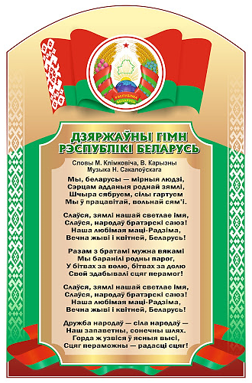
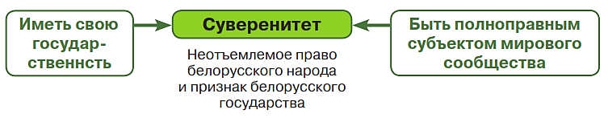
Основы конституционного строя Республики Беларусь
Государственные символы Республики Беларусь
Ст. 19. Символами Республики Беларусь как су- веренного государства являются её Государст- венный флаг, Государственный герб и Государ- ственным гимн.

Slide 26
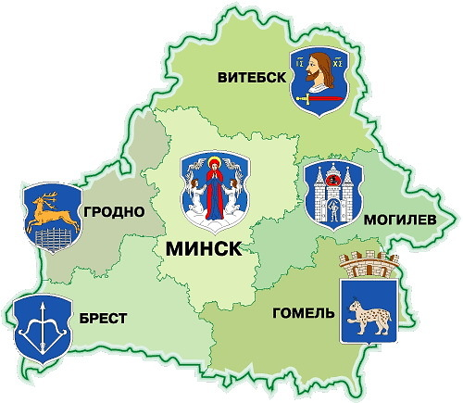
Основы конституционного строя Республики Беларусь
Республика Беларусь
Ст. 20. Столица Республики Беларусь – город Минск.

Slide 27
Избирательная система Республики Беларусь
Избирательная система
в широком смысле
в узком смысле
процедура формирования представи- тельных органов власти
способ распределения мандатов между кандидатами, т.е. подведения итогов выборов
мажоритарная
пропорциональная
смешанная

Slide 28
Избирательная система Республики Беларусь
Виды избирательных систем
Система |  | Сущность | Пример
Мажоритарная | абсолютного большинства | Мандат (полномочия) получает кандидат, наб- равший более 50% голосов от числа явившихся на выборы граждан (например, 50% + 1 голос). В случае необходимости проводится второй тур, куда проходят 2 кандидата, набравшие больше голосов, чем остальные | Великобритания
 | квалифициро-ванного боль- шинства | Побеждает кандидат, набравший количество голосов, значительно превышающее половину (например, 2/3) голосов от общего количества избирателей в соответствующем округе | Азербайджан
 | относительно-го большинст- ва | Мандат получает кандидат, набравший больше голосов, чем кто-либо из его конкурентов (мо- жет быть и меньше, чем 50%) | США

Slide 29
Избирательная система Республики Беларусь
Виды избирательных систем
Система | Сущность | Пример
Пропорциональная | Избиратели голосуют не за отдельных кандидатов, а за партийные списки. Места в парламенте распре- деляются пропорционально полученным голосам. Депутатские мандаты получают члены партий в соответствии с числом поданных за них голосов. Для того чтобы обеспечить эффективное использование этой системы, устанавливается заградительный барьер, лишающий малые партии, набравшие слиш- ком мало голосов, возможности участвовать в рас- пределении депутатских мандатов | Испания
Смешанная | Одна часть парламента избирается по мажоритарной системе, а другая – по пропорциональной | Россия

Slide 30
Избирательная система Республики Беларусь
Избирательная система Республики Беларусь
мажоритарная
относительного большинства
абсолютного большинства
при избрании депутатов Палаты представителей Национального собрания Республики Беларусь и депутатов местных Советов
при избрании Президента Республики Беларусь и Совета Республики Национального собрания

Slide 31
Избирательная система Республики Беларусь
Избирательные цензы в Республике Беларусь
Право избирать | Граждане Республики Беларусь, достигшие 18 лет
Право быть изб- ранным | В местные Советы депутатов – граждане Республики Беларусь, достигшие 18 лет
 | В Палату представителей Национального собрания – граждане Республи- ки Беларусь, достигшие 21 года
 | В Совет Республики Национального собрания – граждане Республики Бе- ларусь, достигшие 30 лет, при условии проживания 5 лет в округе
 | В Президенты Республики Беларусь – граждане Республики Беларусь по рождению, достигшие 40 лет, не менее 20 лет перед выборами проживаю- щие в Беларуси, не имеющие и не имевшие ранее иностранного граждан- ства или вида на жительство
В выборах не уча- ствуют | Лица, признанные судом недееспособными. Лица, содержащиеся по при- говору суда в местах лишения свободы
В голосовании не участвуют | Лица, в отношении которых принята такая мера пресечения, как содержа- ние под стражей (но они сохраняют возможность быть избранными)

Slide 32
Принципы и основные стадии избирательного процесса в Республике Беларусь
Принципы выборов
Всеобщие | Право избирать имеют граждане Республики Беларусь, достигшие 18 лет
Свободные | Избиратель лично решает, участвовать ли ему в выборах, за кого голосовать. Подготовка и проведение выборов открытые и гласные
Равные | Избиратели имеют равное количество голосов. Кандидаты, избира- емые на государственные должности, участвуют в выборах на рав- ных основаниях
Прямые | Депутаты и Президент избираются гражданами непосредственно
Тайное голосование | Контроль за волеизъявлением избирателей в ходе голосования зап- рещён

Slide 33
Принципы и основные стадии избирательного процесса в Республике Беларусь
Выборы в Республике Беларусь
прямые
косвенные
в местные Советы депутатов
в Совет Республики Национального собрания
в Палату представителей Националь- ного собрания
по 8 человек от 6 областей и г. Минска выбираются местными Советами деп- утатов базового уровня (56 членов), 8 назначаются Президентом = всего 64 члена
в Президенты Республики Беларусь

Slide 34
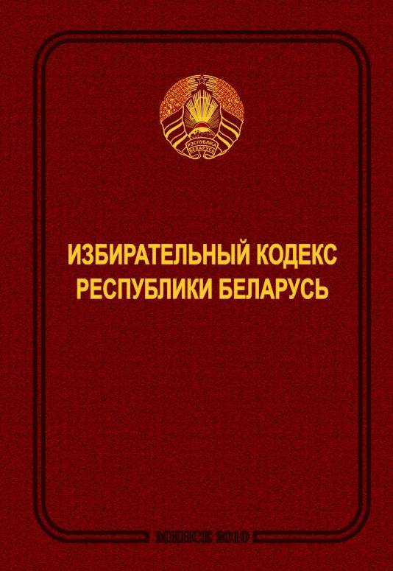
Принципы и основные стадии избирательного процесса в Республике Беларусь
Избирательный процесс – это процесс про-ведения выбо- ров, состоящий из самостоятельных стадий.
Процедура проведения выборов подробно урегули- рована. Избирательным кодексом Республики Беларусь
Избирательный кодекс Республики Беларусь. 2000 г.

Slide 35
Принципы и основные стадии избирательного процесса в Республике Беларусь
Стадии избирательного процесса
Назначение даты выборов | Выборы Президента назначаются Палатой представителей Нацио- нального собрания. Выборы в местные Советы депутатов, Палату представителей, Совет Республики Национального собрания наз- начаются Президентом
Образование изби- рательных комиссий | Подготовку к проведению выборов обеспечивают Центральная ко- миссия по выборам и проведению республиканских референ- думов (действует постоянно), специально создаваемые окружные, территориальные и участковые комиссии
Образование изби- рательных округов и участков для голо- сования | Округ – территория, от которой избирается кандидат (на выборах в Палату представителей их 110, на выборах Президента вся страна представляет собой один округ). Участок – место для проведения голосования

Slide 36
Принципы и основные стадии избирательного процесса в Республике Беларусь
Стадии избирательного процесса
Составление списка избирателей | Лица, обладающие избирательным правом, зарегистрированные на территории соответствующего участка для голосования
Выдвижение и реги- страция кандидатов | Кандидаты в Президенты выдвигаются только гражданами (необ- ходимо 100 тыс. подписей), кандидаты в депутаты – гражданами, тру- довыми коллективами, политическими партиями
Предвыборная аги- тация | Кандидаты представляют свои предвыборные программы с целью по- будить граждан принять участие в выборах, голосовать за того или иного кандидата
Голосование | Проставление отметки в избирательном бюллетене
Подсчёт и объявле- ние результатов вы- боров | Подсчёт голосов, опубликование результатов

Slide 37
Виды референдумов
Референдум (от лат. referendum – то, что должно быть сообщено) – это голосование, посред- ством которого граждане принимают решения по важнейшим вопросам государственной и общественной жизни
Виды референдумов
По территории | республиканские; местные
По обязательности решения | императивные (обязательные); консультативные
По необходимости проведения | обязательные (решение обязательно принимать на референдуме); факультативные (референдум – один из возможных способов реше- ния)
По предмету | конституционные (для принятия решения необходимо большин- ство от внесённых в списки); обычные (для принятия решения необходимо большинство от го- лосовавших)

Slide 38
Референдумы в Республике Беларусь
Ст. 76. Референдумы проводятся путём всеобщего, сво- бодного, равного и тайного голосования. В референдумах участвуют граждане Республики Беларусь, обладающие избирательным правом.
Ст. 77. Решения, принятые референдумом, могут быть от- менены или изменены только путём референдума, если иное не будет определено референдумом.
Конституция Республики Беларусь

Slide 39
Референдумы в Республике Беларусь
Право инициативы на проведение республиканского референдума (Избирательный кодекс Республики Беларусь, ст. 113)
Президент Республики Беларусь
Всебелорусское народное собрание
Палата представителей и Совет Республики
граждане Республики Беларусь
предложение, которое принимается на их раздельных заседаниях большинством голосов от полного состава каждой из палат, и вносится Президенту Республики Беларусь
предложение, внесён- ное не менее 450 тыся- чами граждан, обла- дающих избиратель- ным правом, в том чис- ле не менее 30 тысяча- ми граждан от каждой из областей и города Минска

Slide 40
Референдумы в Республике Беларусь
Ст. 112. На республиканский референдум могут выносить- ся важнейшие вопросы государственной и общественной жизни Республики Беларусь.
На республиканский референдум не могут выноситься вопросы
которые могут вызвать нарушение террито- риальной целостности Республики Беларусь
связанные с избранием и освобождением Прези- дента Республики Беларусь, назначением (изб- ранием, освобождением) должностных лиц, наз- начение (избрание, освобождение) которых от- носится к компетенции Президента Республики Беларусь и палат Национального собрания Рес- публики Беларусь
о принятии и изменении бюджета, установлении, изменении и отмене налогов
об амнистии, о помиловании

Slide 41
Референдумы в Республике Беларусь
Референдумы в современной Беларуси
14.05.1995 г. | О придании статуса русскому языку государственного («за» – 83,3%). Об изменении государственной символики («за» – 75,1%). О поддержке действий Президента, направленных на экономическую ин- теграцию с Российской Федерацией («за» – 83,3%). О необходимости внесения изменений в Конституцию, которые предусмат- ривают возможность досрочного прекращения полномочий Верховного Со- вета Президентом в случаях систематического или грубого нарушения Конституции («за» – 77,7%).

Slide 42
Референдумы в Республике Беларусь
Референдумы в современной Беларуси
24.11.1996 г. | Вопросы, инициированные Президентом: О переносе Дня Независимости на 3 июля(«за» – 88,18%). О внесении изменений и дополнений в Конституцию (предложенных Пре- зидентом) («за» – 70,45%). О введении свободной без ограничений купли-продажи земель сельскохо- зяйственного назначения(«против» – 82,88%). Об отмене смертной казни («против» – 80,44%). Вопросы, инициированные Верховным Советом: О внесении изменений и дополнений в Конституцию (предложенных пар- ламентом) («против» – 71,2%). О выборности глав администраций регионов («против» – 69,92%). О финансировании всех ветвей власти открыто и только из бюджета («про- тив» – 65,85%).
17.10.2004 г. | О пролонгации президентских полномочий и внесении изменений в ст. 81 (ч. 1) Конституции («за» – 79,2%)
27.02.2022 г. | О Внесении изменений и дополнений в Конституцию Республики Беларусь (»за» – 82,86%)

Slide 43
Изменения и дополнения в Конституцию Республики Беларусь
Основные изменения и дополнения в Конституцию Республики Беларусь
1 | Республика исключает военную агрессию в сторону других государств – это положение заменяет определение Беларуси как безъядерной и нейтральной страны. Добавляется, что наша страна будет развивать атомную энергетику в мирных целях.
2 | Президент страны может избираться на два срока и не может быть мо- ложе 40 лет, также лидер государства не может иметь иностранного гражданства либо же вида на жительство. Президент Беларуси изби- рается сроком на 5 лет, после сложения своих полномочий (либо дос- рочно в случае отставки) он может стать пожизненным членом Совета Республики. Экс-президента нельзя привлекать к ответственности за действия, совершённые на посту. Часть полномочий президента по наз- начению на должность и освобождению от нее перераспределяются. Президент может вводить ЧП в случае попыток мятежа, "массовых и иных" беспорядков.
3 | Срок полномочий парламента – 5 лет.
4 | Запрещается финансирование выборов из-за рубежа.

Slide 44
Изменения и дополнения в Конституцию Республики Беларусь
Основные изменения и дополнения в Конституцию Республики Беларусь
5 | Всебелорусское народное собрание - высший представительный орган. Его предельная численность - 1200 человек, срок полномочий - 5 лет. Решения Всебелорусского народного собрания обязательны к исполне- нию всеми органами власти. Всебелорусское народное собрание может сместить президента с должности. Всебелорусское народное собрание определяет внешнюю и внутреннюю политику Беларуси.
6 | Закреплено понятие брака. Теперь эта трактовка выглядит как союз мужчины и женщины.
7 | Проявление патриотизма является основным долгом каждого гражда- нина страны.
8 | Государство создает условия для защиты персональных данных и безо- пасности личности и общества при их использовании.
9 | Каждый должен проявлять социальную ответственность, вносить по- сильный вклад в развитие общества и государства.

Slide 45
Референдумы в Республике Беларусь
Ст. 112. На местный референдум могут выноситься вопросы, имеющие важнейшее значение для населения соответст- вующих административно-территориальных единиц и отне- сённые к компетенции соответствующих местных Советов депутатов, исполнительных и распорядительных органов.
На местный референдум не могут выноситься вопросы
которые не могут быть вынесены на республиканс- кий референдум
имеющие значение для Республики Беларусь в целом
вопросы, урегулированные законодательными акта- ми Республики Беларусь
связанные с назначением на должность или освобож- дением от должности, относящиеся к компетенции местного исполнительного и распорядительного ор- гана либо его руководителя

Slide 46
Референдумы в Республике Беларусь
Право инициативы на проведение местного референдума (Избирательный кодекс Республики Беларусь, ст. 126)
местные представительные органы
гражданам Республики Беларусь, постоянно проживающим на территории соответствующей области, района, города, района в городе, посёлка, сельсовета
предложение, внесённое не менее 10% граждан, обладающих избирательным правом и проживающих на соответствующей территории

Slide 47


Литература
Данилов А.Н. и др. Обществоведение: Учебное пособие для 9 клас- са. / Под ред. А.Н.Данилова. – Минск: Адукацыя і выхаванне, 2019, §14.
Чуприс О.И. и др. Обществоведение: Учебное пособие для 11 класса. – Минск: Адукацыя і выхаванне, 2021, §11-12, п. 2-5.

